Slide 1
Тошкент вилояти Чирчиқ давлат педагогика институти тузилмасида ташкил этилган 5 МУҲИМ ТАШАББУС МАРКАЗИ

Slide 2
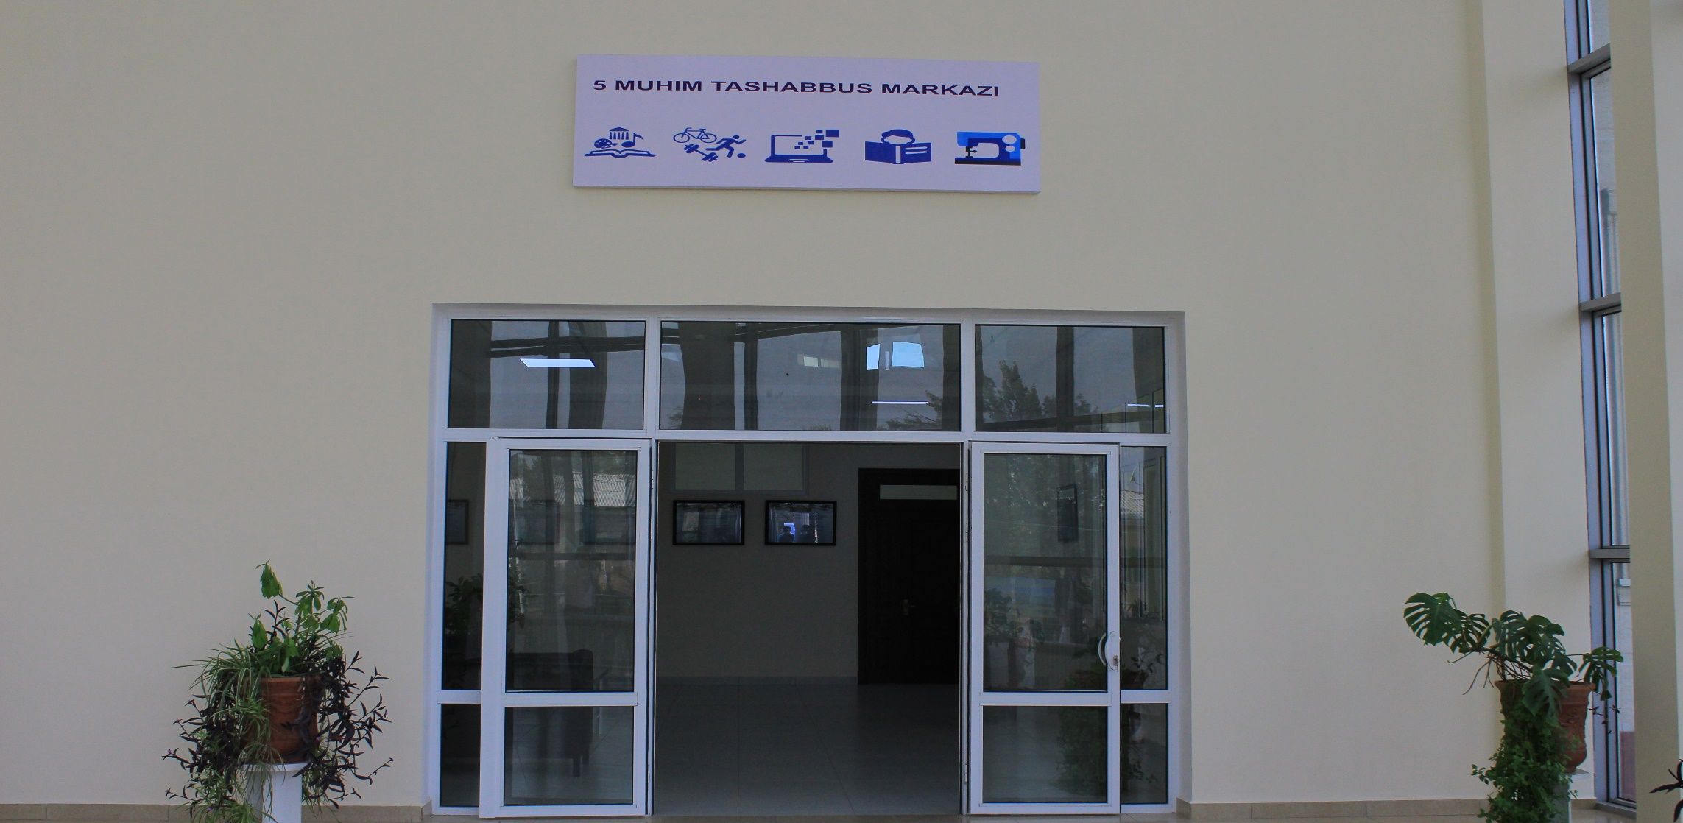
МАРКАЗГА КИРИШ ЖОЙИ

Slide 3
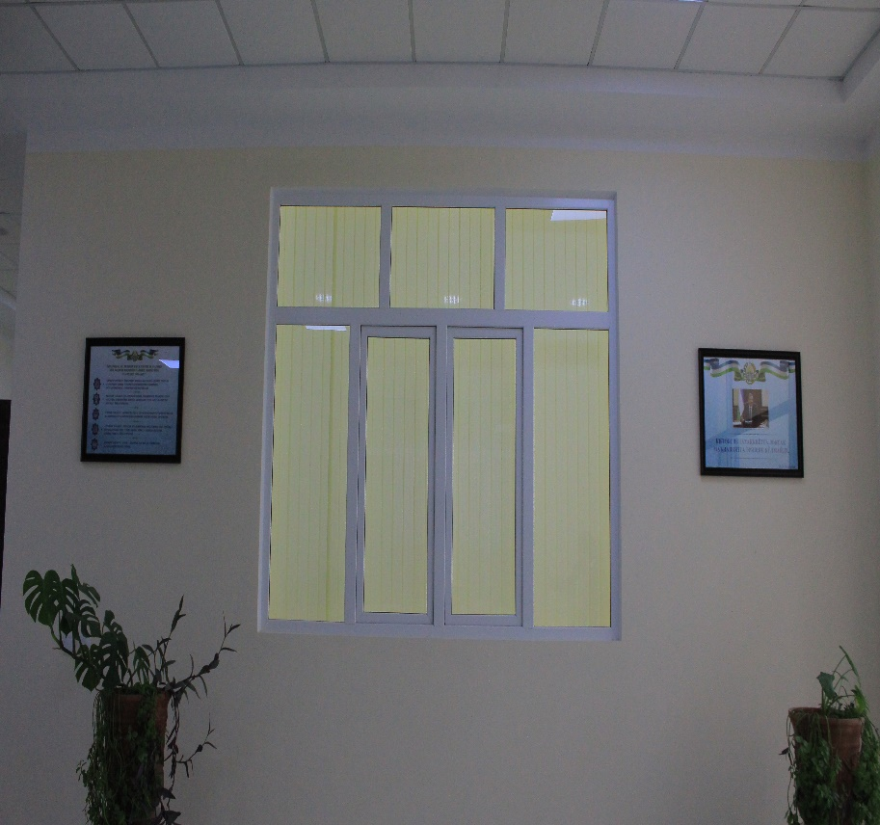
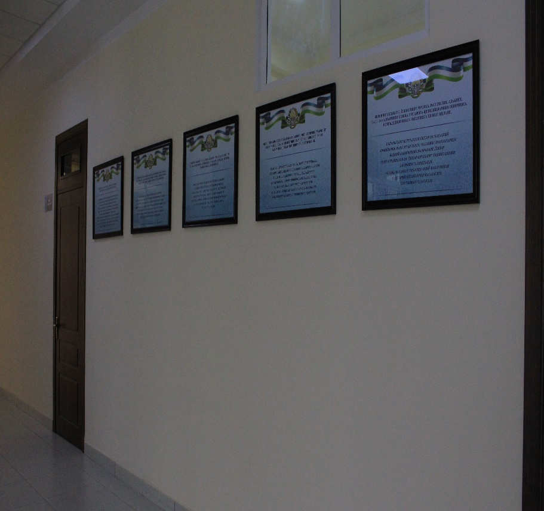
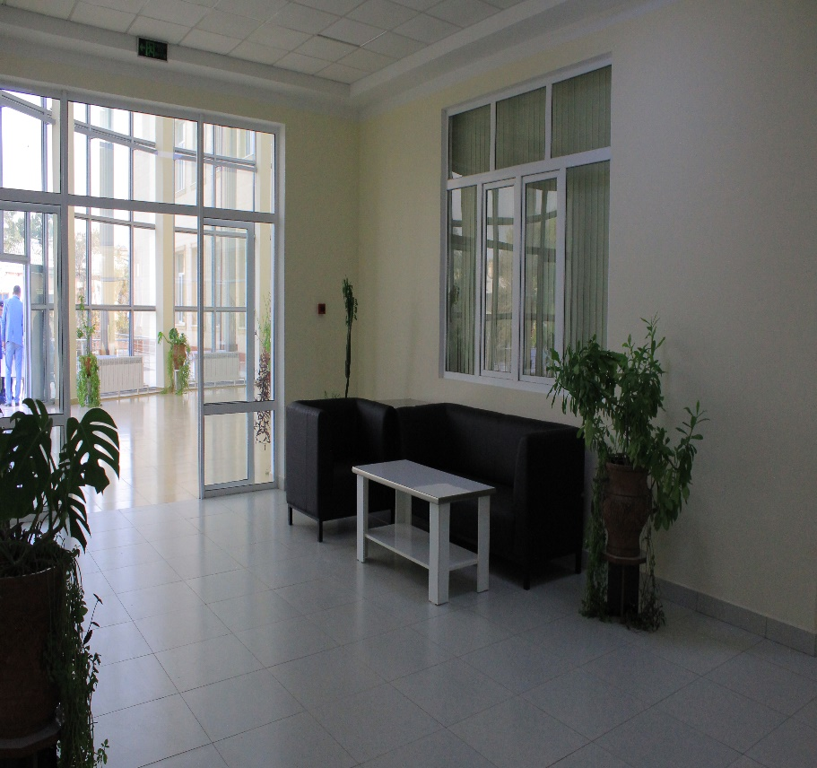
МАРКАЗ ФОЙЬЕСИ

Slide 4
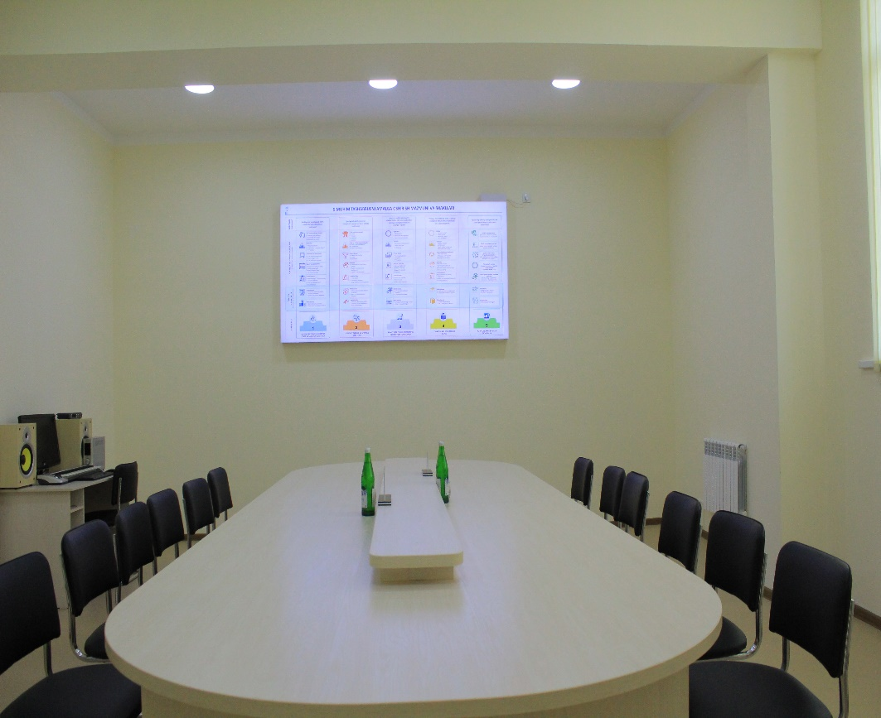
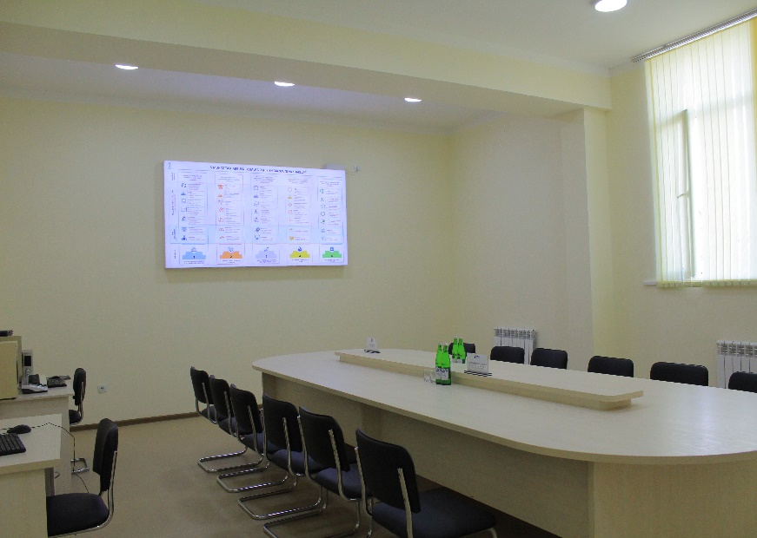
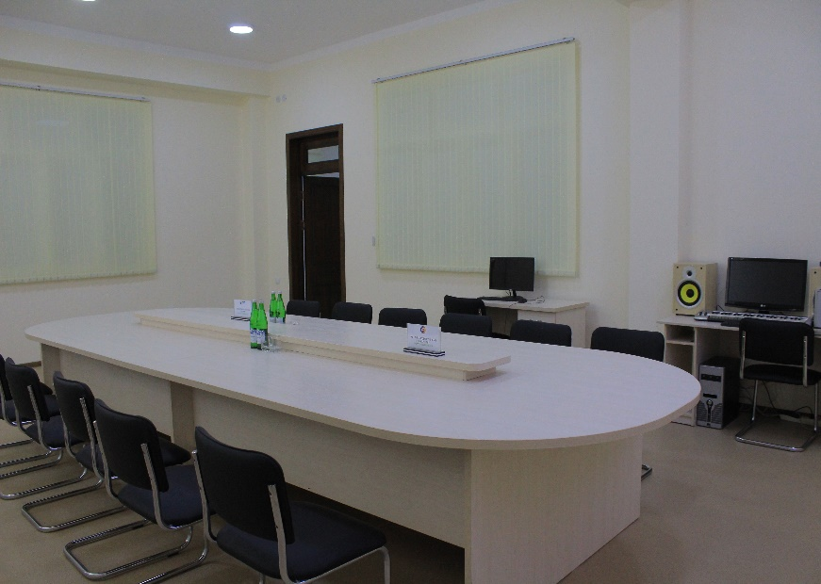
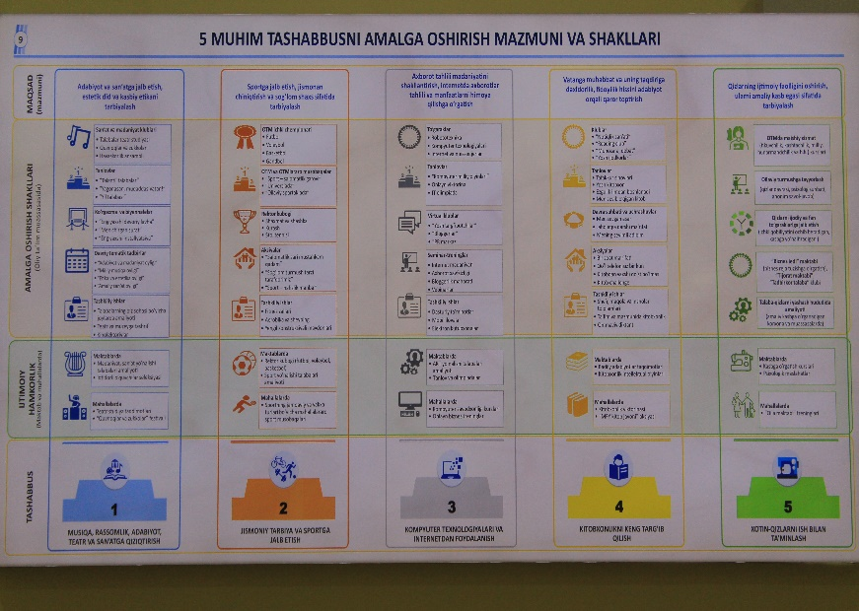
МАРКАЗ ХОНАСИ

Slide 5
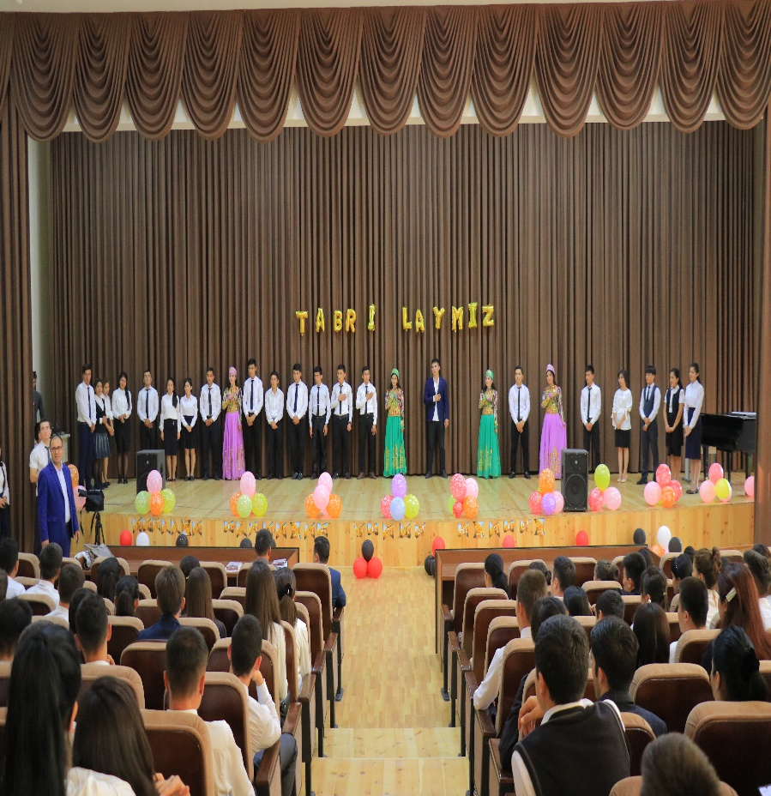
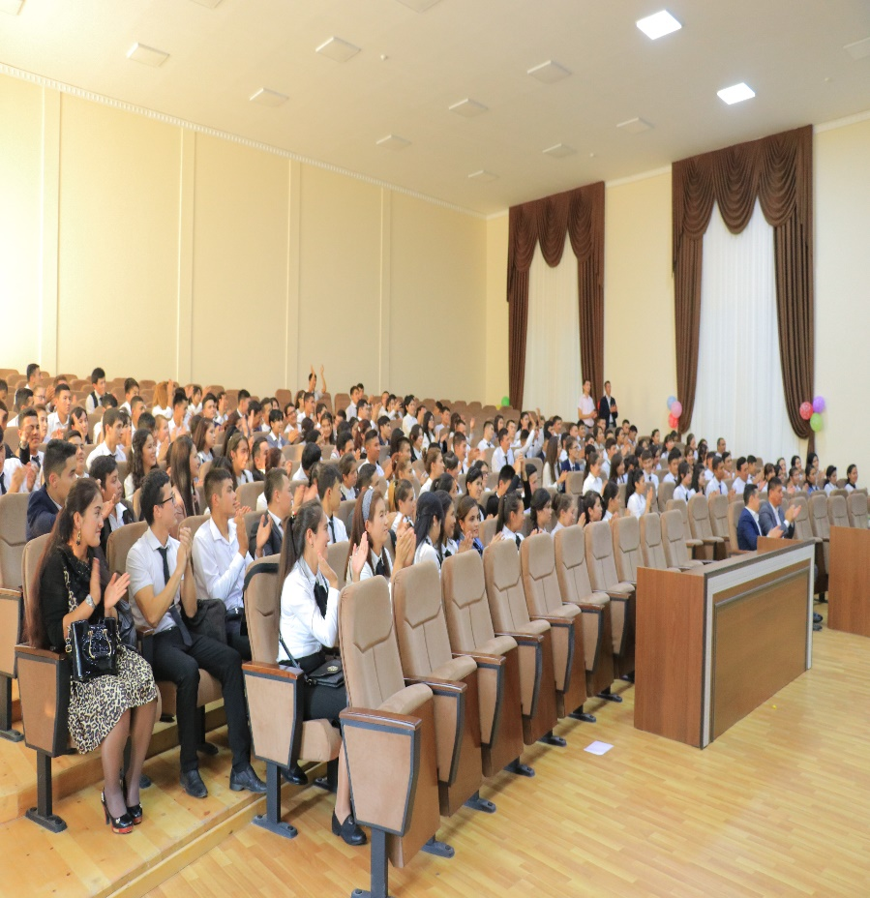
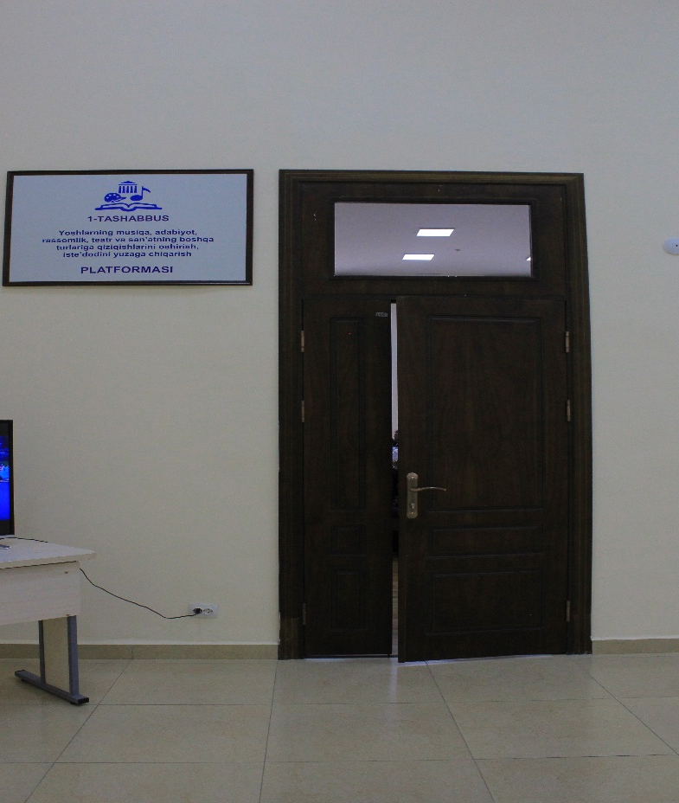
1-ТАШАББУС ПЛАТФОРМАСИ

Slide 6
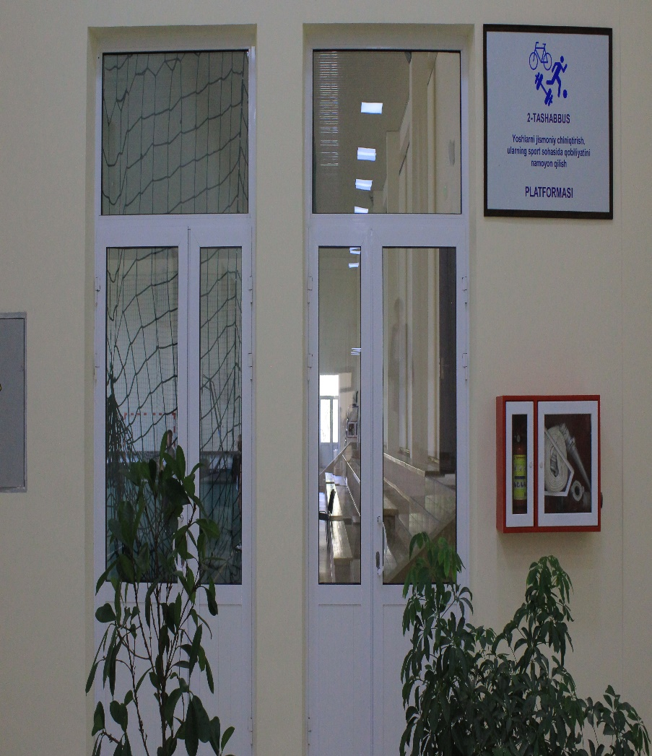
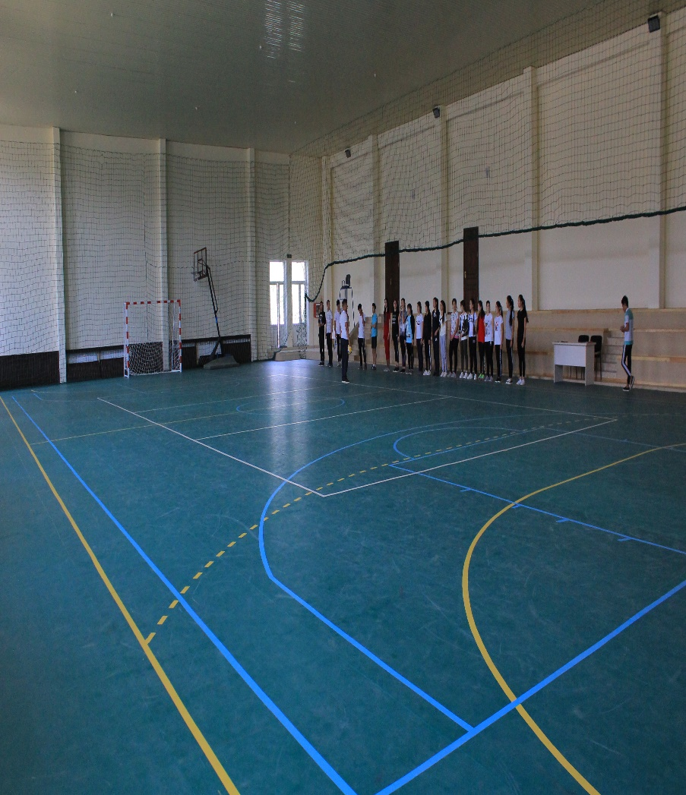
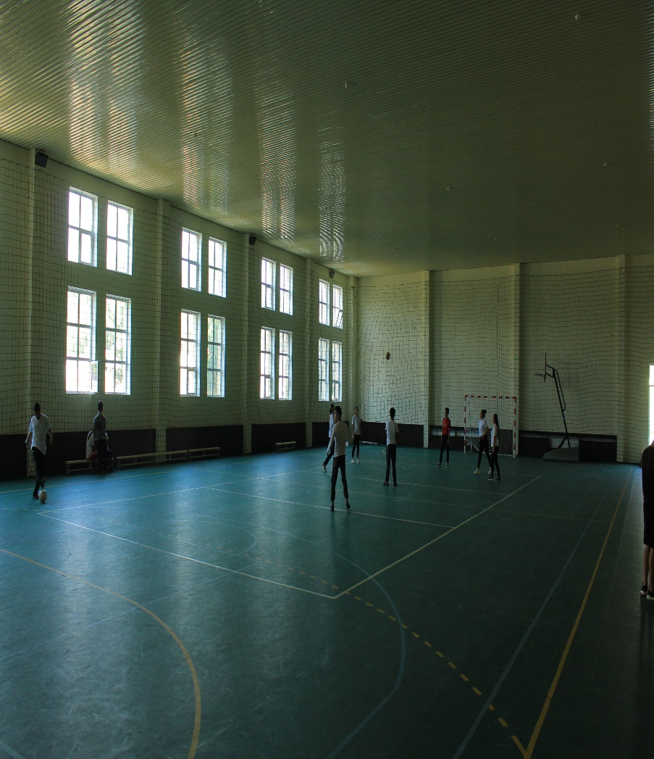
2-ТАШАББУС ПЛАТФОРМАСИ

Slide 7
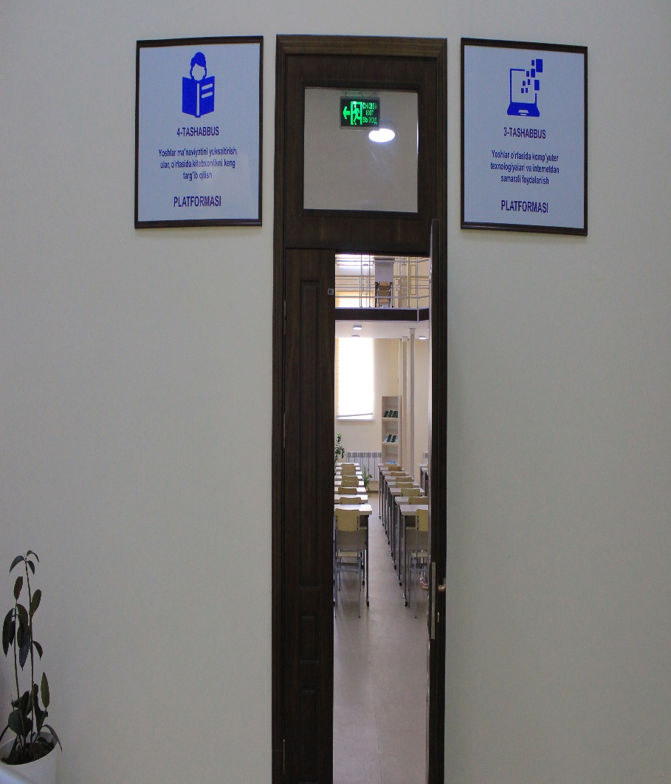
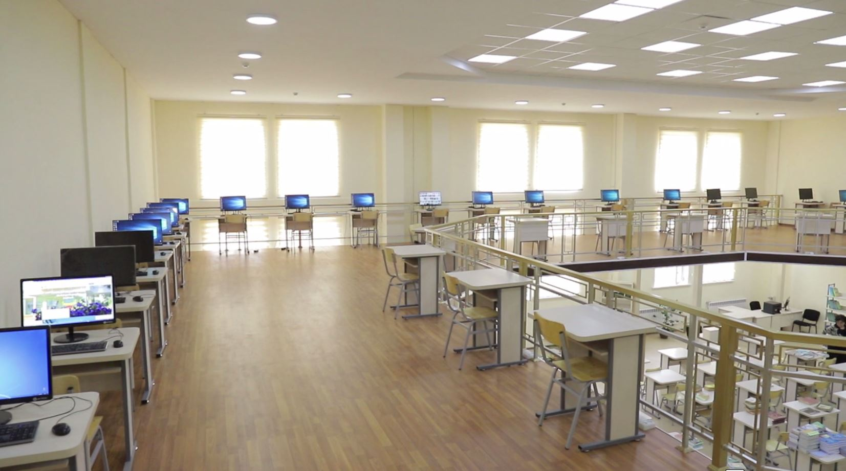
3-ТАШАББУС ПЛАТФОРМАСИ

Slide 8
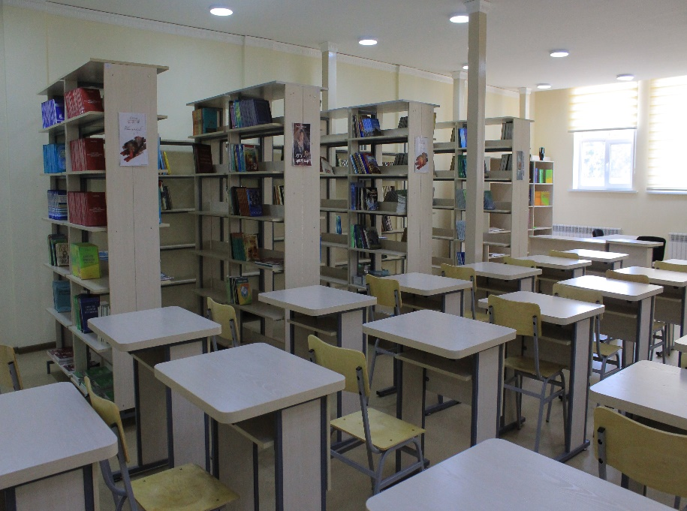
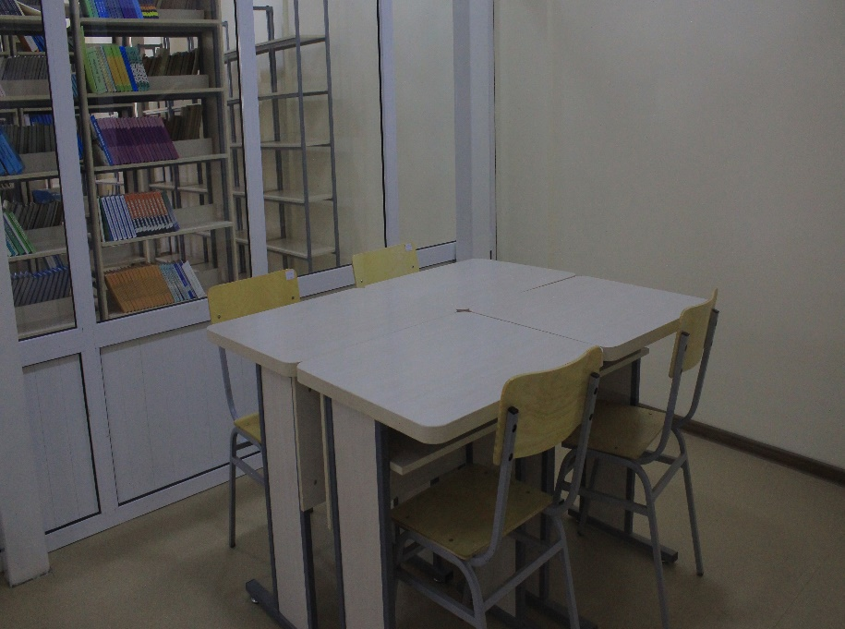
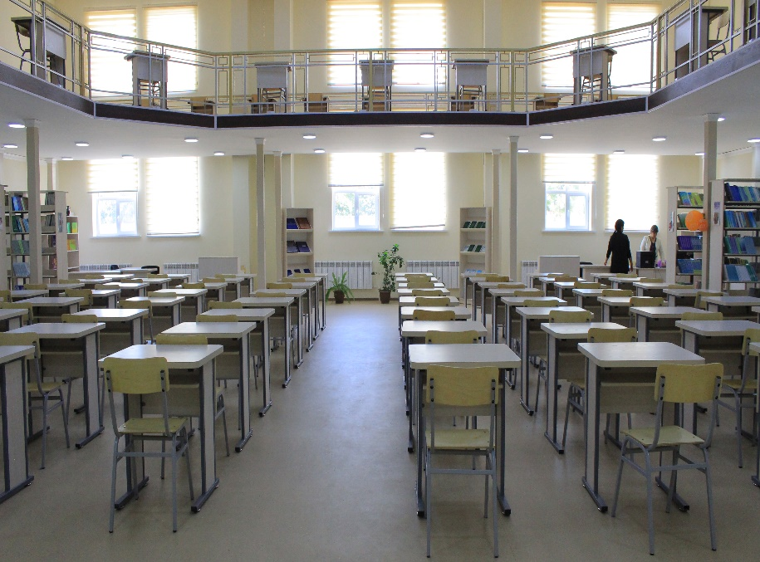
4-ТАШАББУС ПЛАТФОРМАСИ

Slide 9
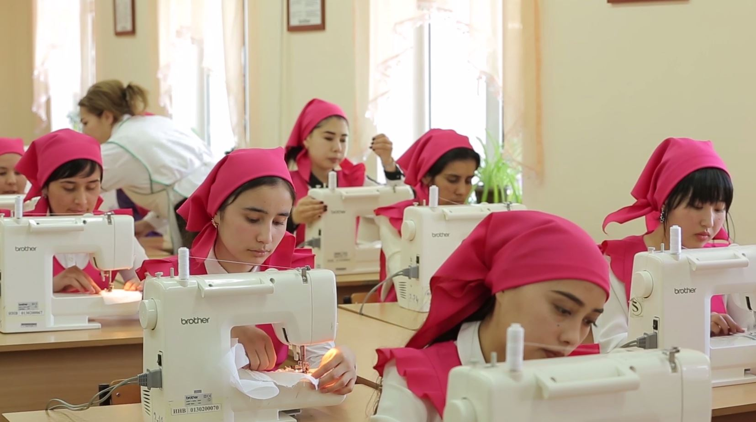
5-ТАШАББУС ПЛАТФОРМАСИ

